Slide 1

Réalisation d’un calculatrice
Réalisation : Ennasser Oussama
Encadrant : es-serraj fouad

Slide 2

Version 1
Avec javascript

Slide 3
PLAN :
Besoin
Analyse de besoin
Analyse technique
Prototype
Réalisation

Slide 4

Besoin
Réalisation d'un calculatrice en Js

Slide 5

Analyse de Besoin:
- Réalisation d'un calculatrice qui fait les opérations basique (+-x/=)
- Ajouter 10 boutons pour les 10 chiffres (0123456789).
- Ajouter un bouton “.” pour les nombres décimal.
- Ajouter un bouton “C” pour supprimer l'opération en cours.
-Afficher le résultat en cliquant sur Entrée ou le bouton “=”.

Slide 7
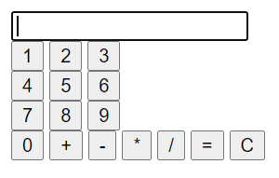
Prototype :

Slide 8
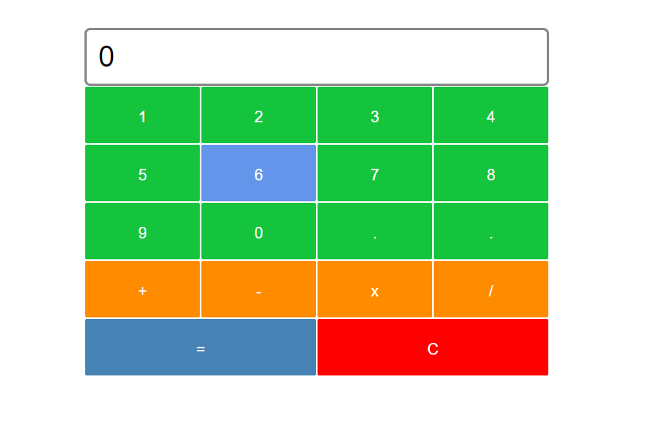

Réalisation:

Slide 9
Version 2
Avec PHP

Slide 10
Besoin
Réalisation d'un calculatrice en PHP

Slide 11
Analyse de Besoin:
- Réalisation d'un calculatrice qui fait les opérations basique (+-x/=)
- Ajouter 10 boutons pour les 10 chiffres (0123456789).
- Ajouter un bouton “.” pour les nombres décimal.
- Ajouter un bouton “C” pour supprimer l'opération en cours.
-Afficher le résultat en cliquant sur Entrée ou le bouton “=”.

